Slide 1
Programmazione 1 (PROG1) I° ANNO – Informatica classe 2 matricole congrue a 1 modulo 3
Lezione 0: Introduzione al Corso
Docenti:
Prof. Maurizio TUCCI
Prof. Riccardo DISTASI

Slide 2
Presentazione del Corso
Orario Lezioni
Lunedì 11:00 - 13:00 aula P/4
Martedì 14:00 - 16:00 aula P/4
Giovedì 9:00 - 13:00 Lab. Hopper
Primo gruppo → 9:00 – 11:00
Secondo gruppo → 11:00 – 13:00
Periodo Didattico
19 Settembre 2022 - 16 Dicembre 2022
Orario Ricevimento
Prof. TUCCI
Lunedì 10:00-11:00
Mercoledì 15:00-17:00
Orario Ricevimento
Prof. DISTASI
Lunedì 16:00-18:00
Venerdì 14:00-15:00

Slide 3
Contenuti del Corso
Introduzione alla programmazione procedurale e strutturata
risolvere semplici problemi applicando i principi della programmazione procedurale, attraverso l’analisi del problema, la definizione delle specifiche, la progettazione dell’algoritmo mediante una strategia top-down (o di step-wise refinement) e la decomposizione funzionale del problema in sottoproblemi
Il Linguaggio C e le sue Librerie (Arte e Scienza della Programmazione)
implementare e codificare programmi in linguaggio di programmazione C
Obiettivi
progettazione e sviluppo di programmi implementati in linguaggio C
creazione di applicazioni SW di piccola taglia

Slide 4
Presentazione del Corso
Lezioni in aula
Principi e tecniche fondamentali della programmazione
Aspetti formali e teorici del linguaggio C
Lezioni pratiche in laboratorio:
Progettazione, Compilazioni e Testing di programmi scritti in Linguaggio C
Software utilizzati:
Sistema Operativo Linux
Compilatore C (gcc o gccx)

Slide 5
Presentazione del Corso
Libri di Testo consigliati
- The Art and Science of C, E.S. Roberts, Addison-Wesley, 1995, ISBN: 978-0201543223
- C programming: a modern approach, K. N. King w. W. Norton & company, seconda edizione, 2008. Isbn-10: 0393979504 isbn-13: 978-0393979503
- Paul J. Deitel, Harvey M. Deitel, Il linguaggio C. Fondamenti e tecniche di programmazione, Ediz. mylab. Con espansione online, PEARSON, ISBN-10: 8891901652, ISBN-13: 978-8891901651
Appunti e dispense del Corso (a cura del docente)
Piattaforma e-learning del Dipartimento di Informatica:
http://elearning.informatica.unisa.it/el-platform/

Slide 6
Modalità Esame
2 Prove in itinere scritte a carattere teorico-pratico durante il corso
1a prova: inizio Novembre
2a prova: metà Dicembre (La media ponderata delle prove in itinere determina il voto di ammissione all’orale)
1 prova scritta per ciascun appello di esame
Per gli studenti che non hanno superato le 2 prove in itinere
Prova orale

Slide 7
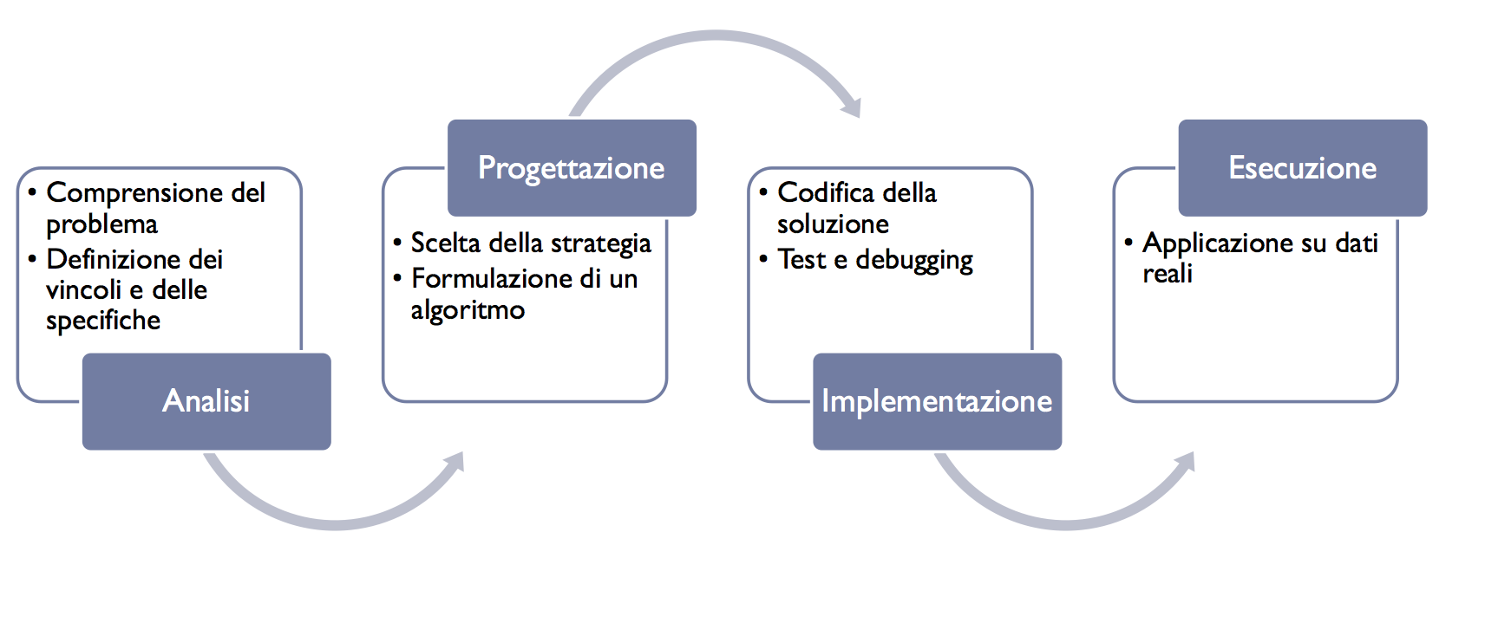
Cosa impariamo durante il corso?

Slide 8
Prerequisiti
NESSUNO

Slide 9
Algoritmi e Programmi
Problema → Algoritmo → Programma
Definizione del problema
Dati iniziali (input)
Dati intermedi (se necessari)
Dati finali (output)
Definizione di un insieme di passi logici che trasformano i dati iniziali in dati finali
Il risultato è un algoritmo, un insieme finito di istruzioni che, se eseguite ordinatamente, sono in grado di risolvere il problema di partenza.

Slide 10
Algoritmo
E’ una descrizione precisa (formale) di una sequenza finita di azioni che devono essere eseguite per giungere alla soluzione di un problema
deriva dal tardo latino ”algorismus” che a sua volta deriva dal nome del matematico persiano Muhammad ibn Mūsa 'l-Khwārizmī (780-850), che scrisse un noto trattato di algebra

Slide 11
Definizione di Algoritmo
Informalmente: Un algoritmo è una sequenza di passi che portano alla realizzazione di un compito
Un Algoritmo per fare il Caffè
1. Prendi la Moka dalla credenza
2. Svita il Serbatoio
3. Riempi il serbatoio di acqua
4. Riempi il filtro con il caffè
5. Riavvita la Moka e mettila sul fornello acceso

Slide 12
Definizione di Algoritmo
L’algoritmo deve terminare
Un programma può andare in loop
Una definizione più precisa:
Ogni istruzione deve essere sufficientemente elementare; eseguibile
Un algoritmo è una sequenza finita di istruzioni che, quando eseguite, svolgono un ben determinato compito. Gli elementi fondamentali di ogni algoritmo sono:
Le istruzioni devono essere chiare e comprensibili a chi dovrà eseguire l’algoritmo
1. Input
4. Finitezza della sequanza
2. Output
5. Efficacia
3. Istruzioni Definite

Slide 13
Algoritmo del Caffé
Dati Iniziali:
Acqua, Caffé, Fornello, Gas, Macchinetta
Procedura:
Riempire la caldaia della Macchinetta con l’Acqua;
Riempire il filtro della Macchinetta con il Caffé;
Montare i dispositivi della Macchinetta del Caffé;
Posizionare la Macchinetta sul Fornello e accendere il Gas;
Attendere l’ebollizione dell’Acqua;
Spegnere il Gas quando il Caffè è disponibile in forma liquida nella Macchinetta

Slide 14
Cos’è un programma?
Un programma è la trascrizione (implementazione) dell’algoritmo in un linguaggio formale di programmazione (Pascal, C, Java, . . .)
Differenza tra algoritmo e programma è la seguente:
un algoritmo è una procedura computazionale intelleggibile dall’uomo
un programma è una procedura computazionale "comprensibile" dalla macchina, cioè eseguibile in maniera completamente automatica.

Slide 15
Algoritmi e Programmi
Per poter utilizzare un esecutore automatico (computer), l'algoritmo dovrà essere specificato in un linguaggio che il computer è in grado di elaborare.
Un programma può essere definito come sequenza di istruzioni espresse in un linguaggio formale (sintassi e semantica) chiamato linguaggio di programmazione.

Slide 16
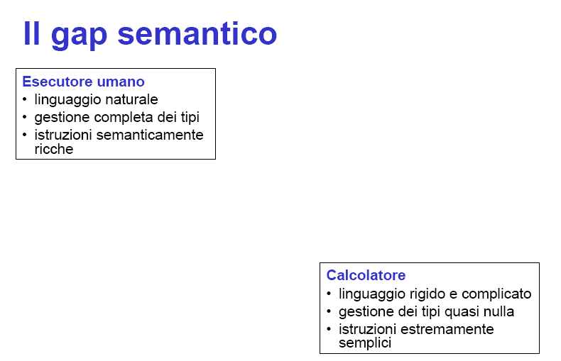
Algoritmi e Programmi

Slide 17
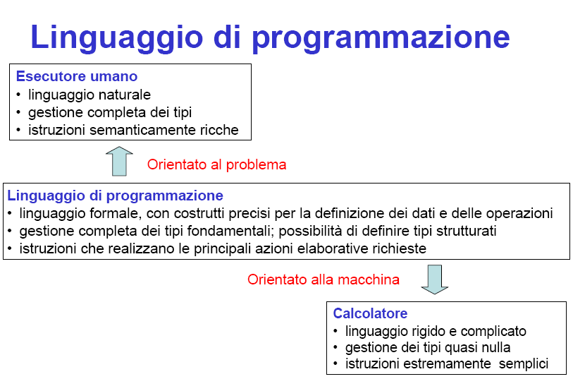
Algoritmi e Programmi

Slide 18
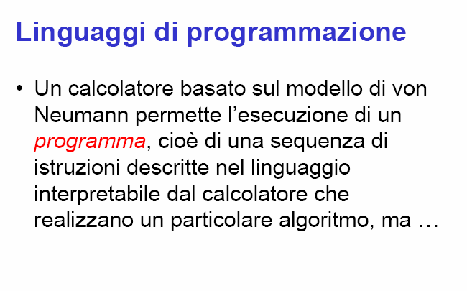
Algoritmi e Programmi

Slide 19
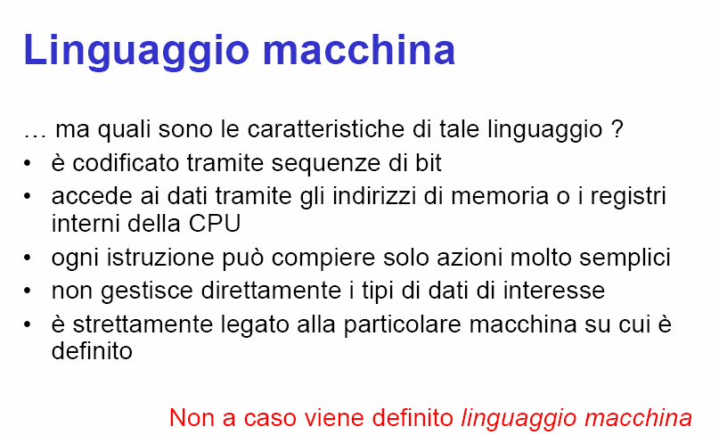
Algoritmi e Programmi

Slide 20
Linguaggio macchina
Il linguaggio macchina costituisce la forma espressiva atta a descrivere programmi e ad essere direttamente interpretata dall’unità di controllo (microprocessore)
La programmazione in linguaggio macchina richiederebbe:
la conoscenza dell’architettura del calcolatore
la pianificazione dell’impiego della memoria
la conoscenza di un numero notevole di istruzioni elementari, codificate con sequenze binarie
molte cause di errori e difficoltà di controllarli

Slide 21
Il linguaggio macchina
Il linguaggio macchina è direttamente eseguibile dall’elaboratore, senza nessuna traduzione.
Istruzioni ed operandi relativi al programma in esecuzione sono caricati in memoria e quindi sono memorizzati in forma binaria.
Vincolo: conoscenza dei metodi di rappresentazione delle informazioni utilizzati.
Istruzione: carica nell’accumulatore
10010000 11001100

Slide 22
Il linguaggio Assembly
Le istruzioni corrispondono univocamente a quelle macchina, ma vengono espresse tramite nomi simbolici (parole chiave).
Il programma prima di essere eseguito deve essere tradotto in linguaggio macchina (assemblatore).
Vincolo: necessità di conoscere in dettaglio le caratteristiche della macchina (registri, dimensione dei dati, set di istruzioni)
Anche semplici algoritmi implicano la specifica di molte istruzioni

Slide 23
I linguaggi di alto livello
Sono i linguaggi di terza generazione. Le istruzioni esprimono una serie di azioni. Il programma prima di essere eseguito deve essere tradotto in linguaggio macchina (traduttore)
Il programmatore può astrarre dai dettagli legati all’architettura ed esprimere i propri algoritmi in modo simbolico
Sono indipendenti dalla macchina (astrazione)

Slide 24
Linguaggi di II/III generazione
Programma in linguaggio assemblatore (Codice sorgente)
Programma in linguaggio procedurale (Codice sorgente)
Assemblatore
Traduttore
Programma in linguaggio macchina (Codice oggetto)
Programma in linguaggio macchina (Codice oggetto)

Slide 25
Algoritmi e Programmi: Interpreti e Compilatori
L’interprete è un programma che traduce, istruzione per istruzione, il programma sorgente. Ogni istruzione è sottomessa alla CPU appena è stata tradotta. Anche se una istruzione è contenuta 10 volte in un programma verrà tradotta ogni volta che si presenterà al traduttore.
Il compilatore, invece, traduce tutto il programma in una sola volta e poi lo sottomette alla CPU. Se una stessa istruzione compare 10 volte, viene tradotta solo la prima volta e poi memorizzata in maniera tale che possa essere ripresa dal compilatore e inserita nelle restanti nove righe di programma

Slide 26
Linguaggi di Programmazione
Al 2008 erano censiti circa 2500 Linguaggi di Programmazione (LP) più o meno noti e diffusi
I LP sono normalmente classificati in tre grandi famiglie basate sul concetto di istruzione, i linguaggi imperativi, quelli funzionali e quelli logici;

Slide 27
Linguaggi di Programmazione
Nei linguaggi imperativi l'istruzione è un comando esplicito, che opera su una o più variabili oppure sullo stato interno della macchina, e le istruzioni vengono eseguite in un ordine prestabilito.
Scrivere un programma in un linguaggio imperativo significa essenzialmente occuparsi di cosa la macchina deve fare per ottenere il risultato che si vuole, e il programmatore è impegnato nel mettere a punto gli algoritmi necessari a manipolare i dati.
Esempi: Ada, C , Modula-2, Oberon, Pascal , Java

Slide 28
Esempio
Problema
– Un college ha una lista di risultati di test (1 = promosso, 2 = bocciato) per 10 studenti. Scrivere un programma che analizza i risultati. Se più di 8 studenti sono stati promossi, visualizzare “Aumentare le tasse”
Nota che
– Il programma deve elaborare 10 risultati di test
Sarà usato un ciclo controllato da un contatore
– Due contatori possono essere usati
Uno per il numero di promossi, uno per il numero di bocciati
– Ogni risultato di test è un numero (1 o 2)
Se il numero non è un 1, assumiamo che è un 2

Slide 29
Esempio
• Descrizione ad alto livello
Analizzare i risultati dell’esame e decidere se debbano essere aumentate le tasse scolastiche
• Primo raffinamento
Prendere in input 10 valutazioni della prova e contare le promozioni e le bocciature
Visualizzare un sommario dei risultati dell’esame e decidere se le tasse scolastiche debbano essere aumentate
• Raffinare: Inizializzare le variabili
Inizializzare le promozioni a zero
Inizializzare le bocciature a zero
Inizializzare gli studenti a uno

Slide 30
Esempio
• Raffinare: Prendere in input 10 valutazioni della prova e contare le promozioni e le bocciature
Finchè il contatore degli studenti è inferiore o uguale a dieci prendere in input il prossimo risultato d’esame
Se lo studente è stato promosso
Aggiungere uno ai promossi
altrimenti
Aggiungere uno ai bocciati
Aggiungere uno al contatore degli studenti
• Raffinare: Visualizzare un sommario dei risultati dell’esame e decidere se le tasse scolastiche debbano essere aumentate
Visualizzare il numero delle promozioni Visualizzare il numero delle bocciature
Se più di otto studenti sono stati promossi Visualizzare il messaggio “aumentare le tasse

Slide 31
GRAZIE PER L’ATTENZIONE
Arrivederci alla prossima lezione

